Slide 1
非凡的愛 – 堅持悔改
何西阿書6:1-11
偉邦
20/9/2020 雪梨華人基督教會

Slide 2
當時背景
以法蓮見自己有病，猶大見自己有傷，他們就打發人往亞述去見耶雷布王，他卻不能醫治你們，不能治好你們的傷。 (何西阿書5:13)

Slide 3
以色列已經惡貫滿盈了！
⁷ 他們卻如亞當背約，在境內向我行事詭詐。⁸基列是作孽之人的城，被血沾染。 ⁹強盜成群，怎樣埋伏殺人，祭司結黨，也照樣在示劍的路上殺戮，行了邪惡。¹⁰ 在以色列家我見了可憎的事，在以法蓮那裡有淫行，以色列被玷汙。 ¹¹猶大啊，我使被擄之民歸回的時候，必有為你所命定的收場。 (何西阿書6:7-11)

Slide 4
創世記中三個典故 (何西阿書6:7-11)
⁷ 他們卻如亞當背約，在境內向我行事詭詐。
那些以色列人好像那人亞當一樣，在他們居住的城裡，就是亞當城裡，違背了神的誡命，背信棄義、大家爾虞我詐。

Slide 5
創世記中三個典故(何西阿書6:7-11)
⁷ 他們卻如亞當背約，在境內向我行事詭詐。⁸基列是作孽之人的城，被血沾染。 ⁹強盜成群，怎樣埋伏殺人，祭司結黨，也照樣在示劍的路上殺戮，行了邪惡。
²² 到第三日，有人告訴拉班：“雅各逃跑了。” ²³ 拉班帶領他的眾弟兄去追趕，追了七日，在基列山就追上了。…… ²⁵ 拉班追上雅各。雅各在山上支搭帳篷，拉班和他的眾弟兄也在基列山上支搭帳篷。 (創世記 32:22-25)

Slide 6
創世記中三個典故(何西阿書6:7-11)
⁷ 他們卻如亞當背約，在境內向我行事詭詐。⁸基列是作孽之人的城，被血沾染。 ⁹強盜成群，怎樣埋伏殺人，祭司結黨，也照樣在示劍的路上殺戮，行了邪惡。
²⁷……擄掠那城，²⁸奪了他們的羊群、牛群和驢，並城裡田間所有的， ²⁹又把他們一切貨財、孩子、婦女，並各房中所有的，都擄掠去了。
(創世記 34:17-29)

Slide 7
三幅可怕的圖畫
違背了神，對神失信，以詭詐行事；
各人自私自利，人與人之間亦互相猜疑，狡猾相待，彼此不信任；
殘暴、可憎之事亦隨之而來.....

Slide 8
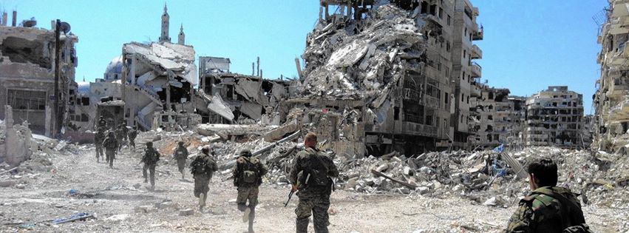
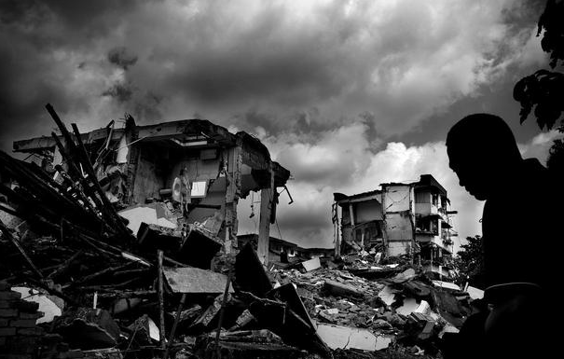
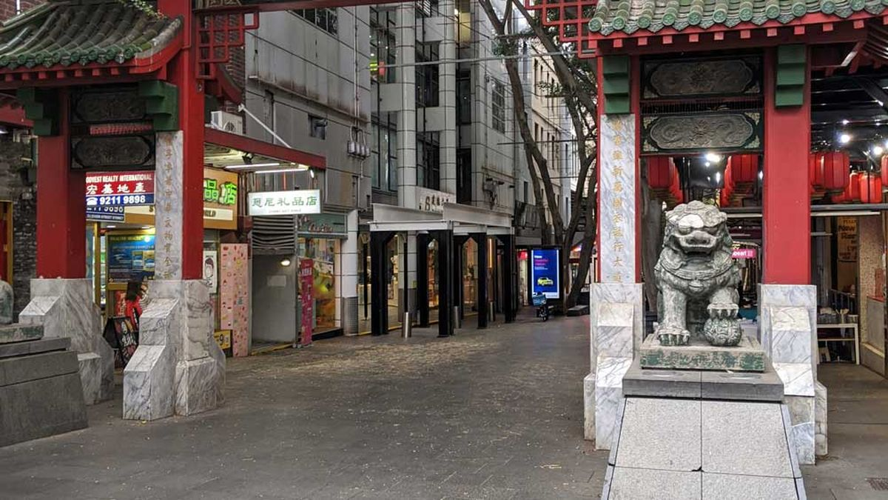
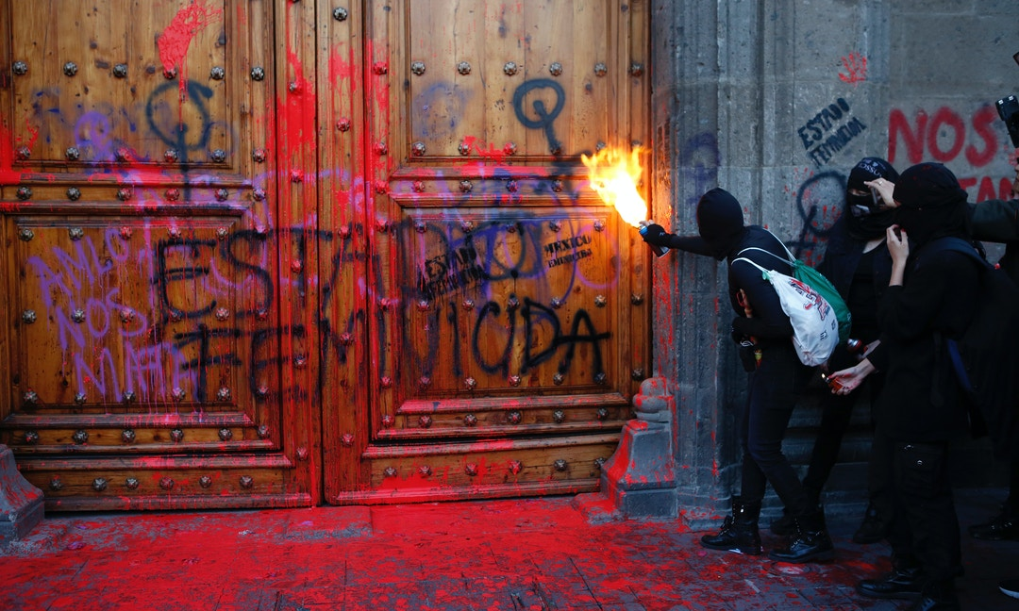

Slide 9

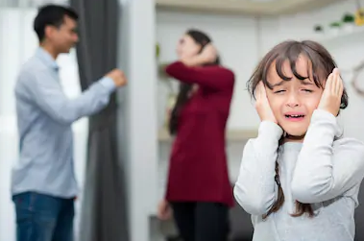
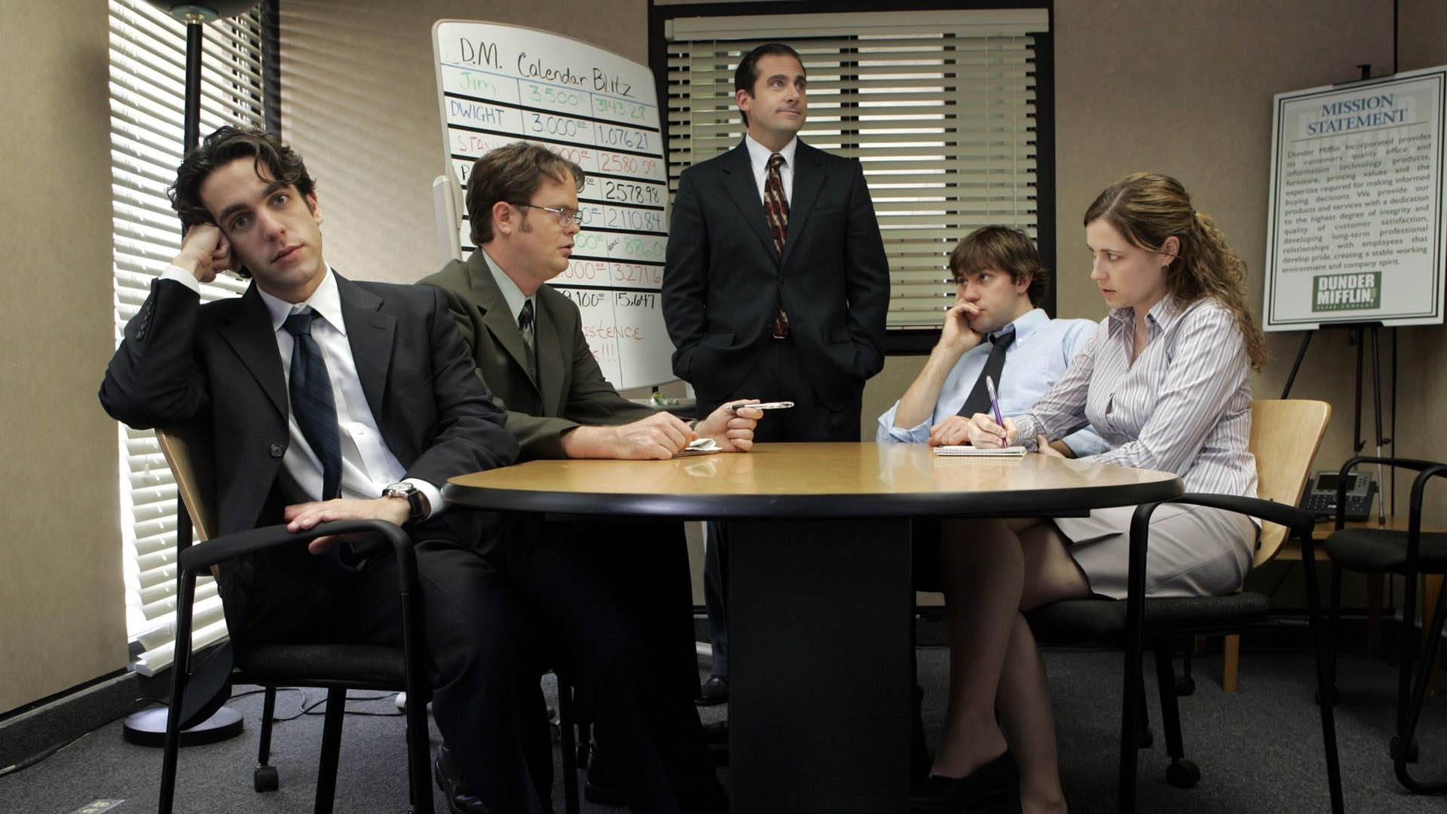
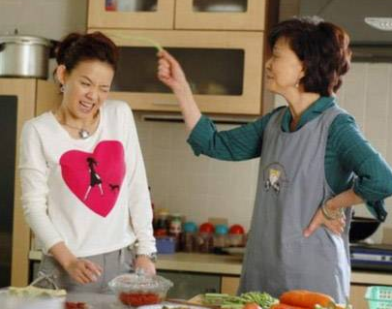

大氣候、小環境

Slide 10
先知的呼籲
^{6:1} 來吧，我們歸向耶和華！…… ¹¹ [不然]必有為你所命定的收場。

Slide 11
神審判臨到了？(何西阿書 6:4-6)
⁴ 主說： “以法蓮哪，我可向你怎樣行呢？猶大啊，我可向你怎樣做呢？因為你們的良善如同早晨的雲霧，又如速散的甘露。⁵ 因此，我藉先知砍伐他們，以我口中的話殺戮他們，我施行的審判如光發出。 ⁶ 我喜愛良善，不喜愛祭祀；喜愛認識神，勝於燔祭。……”

Slide 12
神審判臨到了？(何西阿書 6:4-6)
⁴ 主說： “以法蓮哪，我可向你怎樣行呢？猶大啊，我可向你怎樣做呢？因為你們的良善如同早晨的雲霧，又如速散的甘露。⁵ 因此，我藉先知砍伐他們，以我口中的話殺戮他們，我施行的審判如光發出。 ⁶ 我喜愛良善，不喜愛祭祀；喜愛認識神，勝於燔祭。……”

Slide 13
神審判臨到了？(何西阿書 6:4-6)
⁴ 主說： “以法蓮哪，我可向你怎樣行呢？猶大啊，我可向你怎樣做呢？因為你們的良善如同早晨的雲霧，又如速散的甘露。⁵ 因此，我藉先知砍伐他們，以我口中的話殺戮他們，我施行的審判如光發出。 ⁶ 我喜愛慈愛，勝於愛祭祀；喜愛認識神，勝於燔祭。……”

Slide 14


Slide 15

以色列人的回轉 (何西阿書 6:4-6)
⁴ 主說： “以法蓮哪，我可向你怎樣行呢？猶大啊，我可向你怎樣做呢？因為你們的良善如同早晨的雲霧，又如速散的甘露。⁵ 因此，我藉先知砍伐他們，以我口中的話殺戮他們，我施行的審判如光發出。 ⁶ 我喜愛良善，不喜愛祭祀；喜愛認識神，勝於燔祭。……”

Slide 16
竭力追求認識神 (何西阿書 6:1-3)
^{6:1} 來吧，我們歸向耶和華！他撕裂我們，也必醫治；他打傷我們，也必纏裹。 ² 過兩天他必使我們甦醒，第三天他必使我們興起，我們就在他面前得以存活。 ³ 我們務要認識耶和華，竭力追求認識他。他出現確如晨光，他必臨到我們像甘雨，像滋潤田地的春雨。

Slide 17
竭力追求認識神 (何西阿書 6:1-3)
^{6:1} 來吧，我們歸向耶和華！他撕裂我們，也必醫治；他打傷我們，也必纏裹。 ² 過兩天他必使我們甦醒，第三天他必使我們興起，我們就在他面前得以存活。 ³ 我們務要認識耶和華，竭力追求認識他。他出現確如晨光，他必臨到我們像甘雨，像滋潤田地的春雨。
(神說：) “我要回到原處，等他們自覺有罪，尋求我面。他們在急難的時候，必切切尋求我。” (何西阿書5:15)

Slide 18


竭力追求認識神 (何西阿書 6:1-3)
³ 我們務要認識耶和華，竭力追求認識他。他出現確如晨光，他必臨到我們像甘雨，像滋潤田地的春雨。

Slide 19
竭力追求認識神 (何西阿書 6:1-3)
³ 我們務要認識耶和華，竭力追求認識他。他出現確如晨光，他必臨到我們像甘雨，像滋潤田地的春雨。
¹² 這不是說我已經得著了，已經完全了，我乃是竭力追求，或者可以得著基督耶穌所以得著我的。¹³弟兄們，我不是以為自己已經得著了，我只有一件事，就是忘記背後，努力面前的，¹⁴向著標竿直跑，要得神在基督耶穌裡從上面召我來得的獎賞。
(腓立比書3:12-14)

Slide 20
竭力追求認識神 (何西阿書 6:1-3)
³ 我們務要認識耶和華，竭力追求認識他。他出現確如晨光，他必臨到我們像甘雨，像滋潤田地的春雨。
¹² 這不是說我已經得著了，已經完全了，我乃是竭力追求，或者可以得著基督耶穌所以得著我的。¹³弟兄們，我不是以為自己已經得著了，我只有一件事，就是忘記背後，努力面前的，¹⁴向著標竿直跑，要得神在基督耶穌裡從上面召我來得的獎賞。
(腓立比書3:12-14)

Slide 22
地球上最遠的距離有多遠？

Slide 23
完

